Slide 1

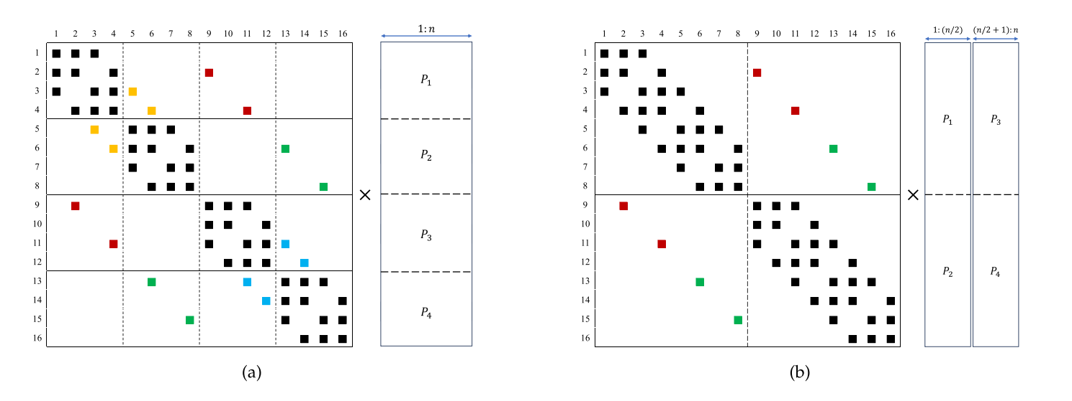
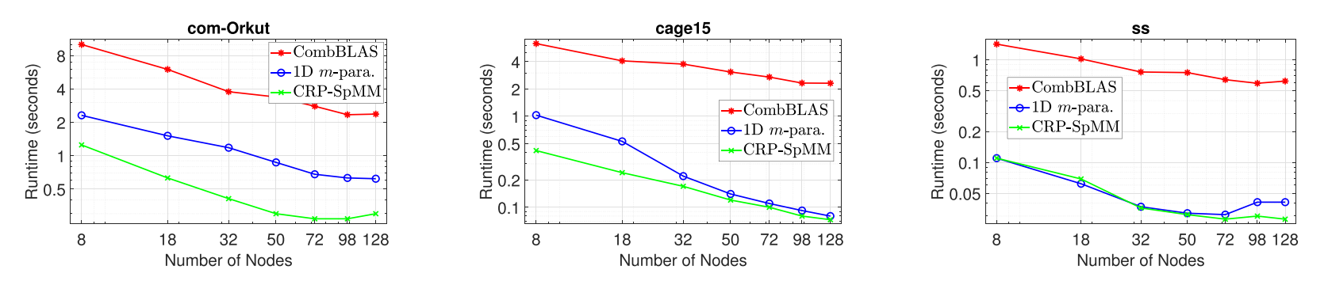
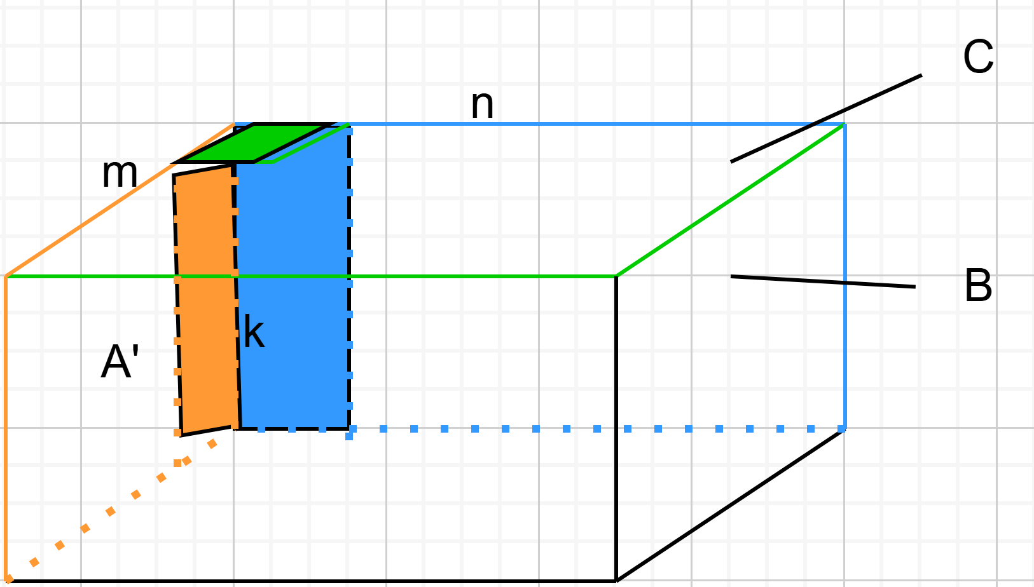
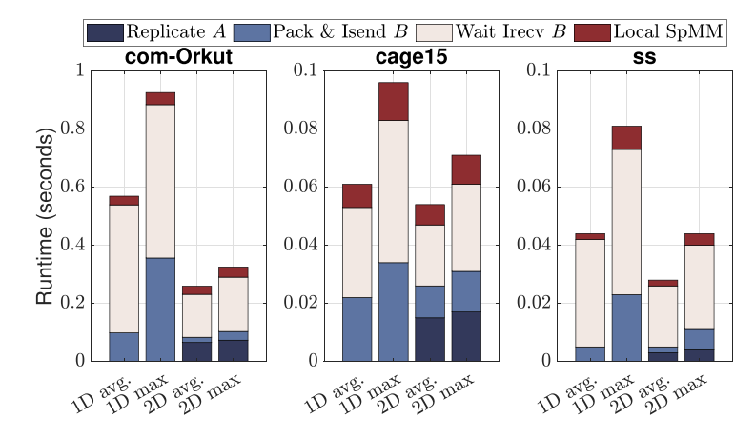
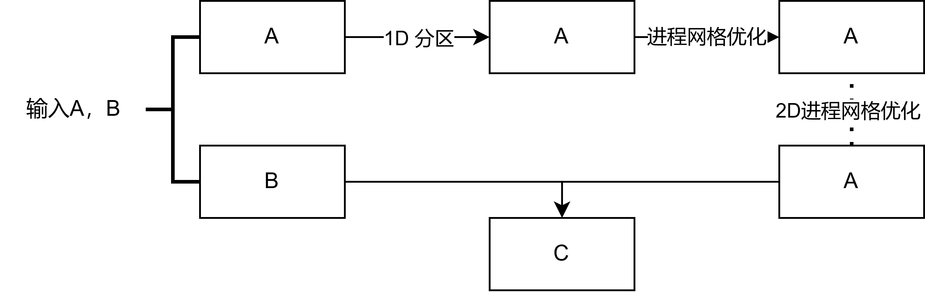
Exploring the Design Space of Distributed Parallel Sparse Matrix-Multiple Vector Multiplication
研究背景：
SpMM是科学计算、机器学习中的关键操作
SpMM具有高度并行性，但是通信成本往往成为分布式计算的瓶颈
目标：通过优化策略，减少通信开销并提升性能
挑战1：通信开销高
作者设计了2D并行优化方案，并引入通信成本模型定量计算通信开销
挑战2：负载不均衡
作者提出了一个自适应的算法，选择最优进程网格的几何结构，同时引入了更加细致的分区方法结合向量的分区使得多进程的分布更加均衡
CRP-SpMM算法：
创新策略：
提出通信减少的并行SpMM算法（CRP-SpMM），优化进程网格结构
将传统的1D行并行化扩展为2D并行化，通过对稀疏矩阵和密集向量同时进行分区，减少通信成本
使用通信成本模型进行网格几何优化，自适应选择进程网格组合

